Slide 1
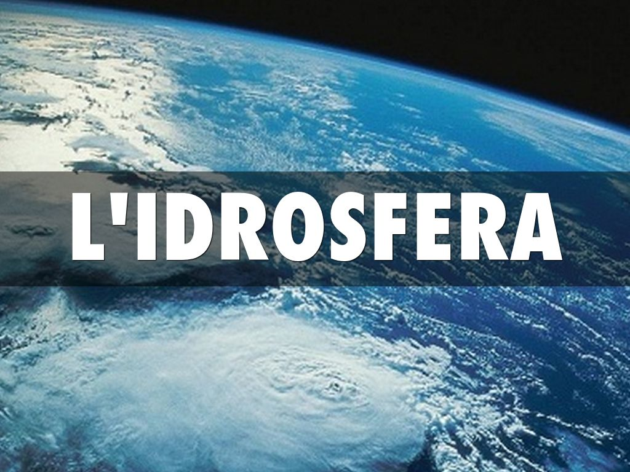

Slide 2
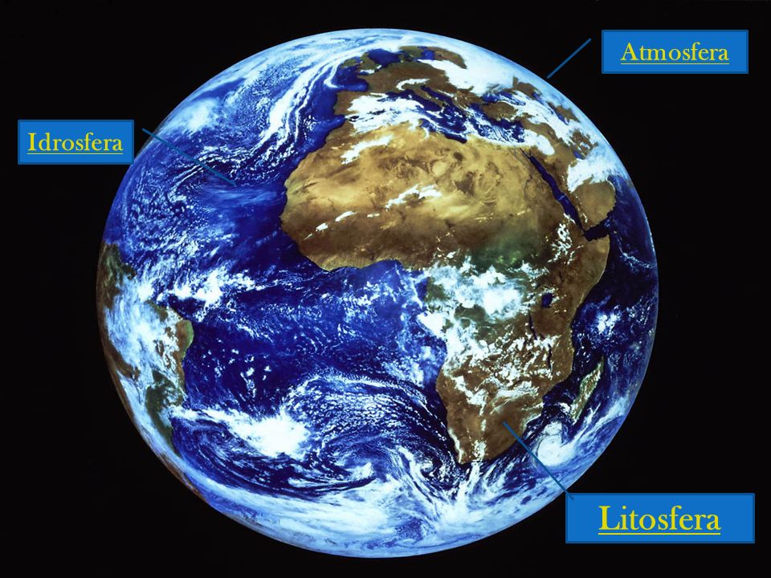
IDROSFERA
L’idrosfera è un'espressione divulgativa per indicare l'insieme delle acque presenti nel sottosuolo e sulla superficie del pianeta.
L'acqua che la compone può trovarsi in varie zone della Terra:
nella litosfera, cioè all'interno di rocce o tra gli strati formati da queste rocce.
sulla superficie della Terra, coprendo parte della crosta terrestre e presentandosi sotto forma di fiumi, laghi, mari e oceani.
nell'atmosfera, sotto forma di vapore acqueo o microscopiche goccioline sospese.
L'idrosfera si sovrappone con la biosfera e permette l'esistenza della maggior parte degli esseri viventi che compongono flora e fauna.

Slide 3
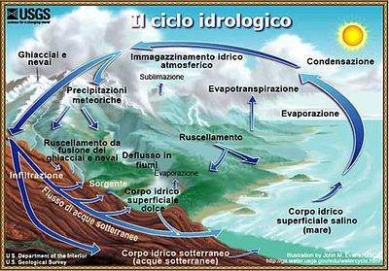
CICLO DELL’ACQUA
il ciclo dell'acqua avviene nel seguente modo: l'acqua dei fiumi, dei laghi o dei mari evapora a causa del calore del Sole, condensandosi formano le nubi.
In particolari condizioni i cristalli di acqua presenti nell'aria si ingrossano e vincendo la resistenza dell'aria, cadono a terra sotto forma di pioggia, neve o grandine.
L'acqua che cade alimenta anche i laghi e i ghiacciai, in parte filtra nel sottosuolo dove forma le falde acquifere.
I corsi d'acqua riportano l'acqua ai mari, facendo ripetere il ciclo.

Slide 4
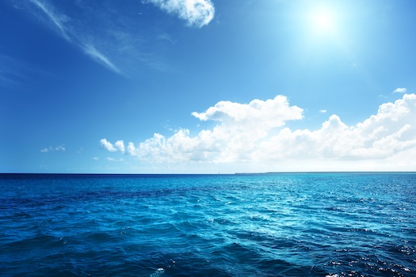
ACQUA DI MARE

Slide 5
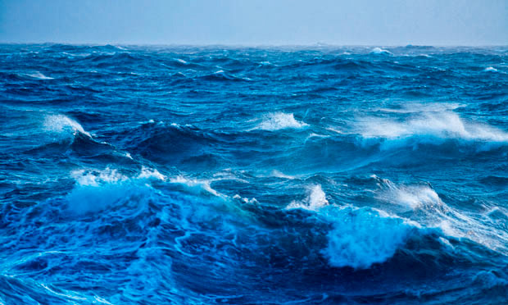
LE ACQUE DEL MARE
L'acqua di mare è l'acqua che costituisce i mari e gli oceani, in cui la concentrazione media dei sali disciolti è di 35 g/L (essa varia in base al mare preso in considerazione).
Negli oceani e nei mari si possono trovare molte forme di vita, tra cui vegetazione e animali.
La concentrazione di sale varia a seconda dell'apporto dei fiumi e dell'intensità di evaporazione, siccome solo l'acqua pura evapora i sali rimangono sul fondo.
Dunque più fiumi affluiscono nel mare, minore sarà la concentrazione di sali, perché le acque vengono rimescolate disperdendo i sali.

Slide 6
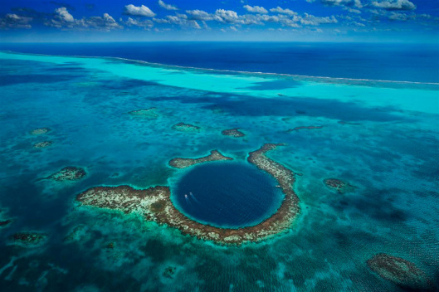
LA PROFONDITA’
La profondità del mare è facilmente
Osservabile ad occhio nudo.
più il colore è scuro, più è profondo.
più il colore è chiaro , più è bassa.
Questo effetto è dovuto alla luce.
Infatti quando i raggi del sole
Attraversano gli strati d’acqua, le vari
componenti vengono assorbite in modo
diverso.

Slide 7
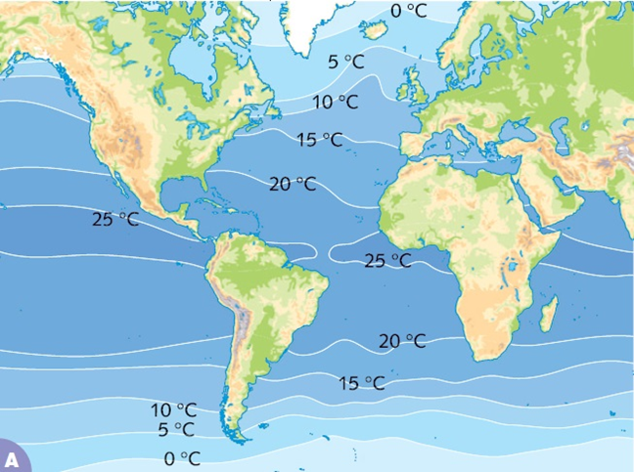
TEMPERATURA MARINA
La temperatura dell’acqua di mare dipende
dalla quantità di radiazione solare assorbita
negli strati superficiali e varia a seconda della
stagione, della latitudine e della profondità.

Slide 8
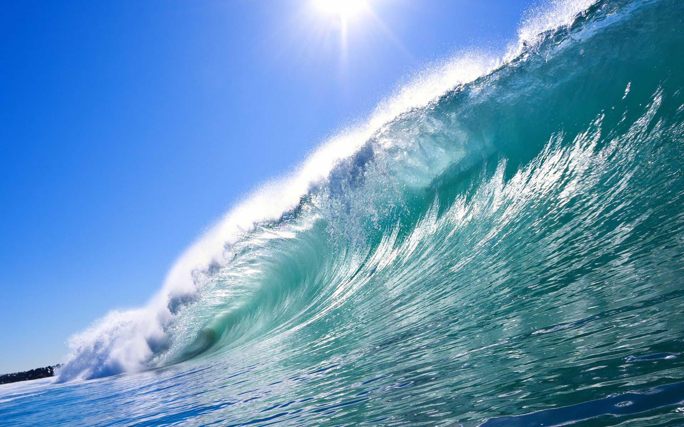
ONDA MARINA

Slide 9
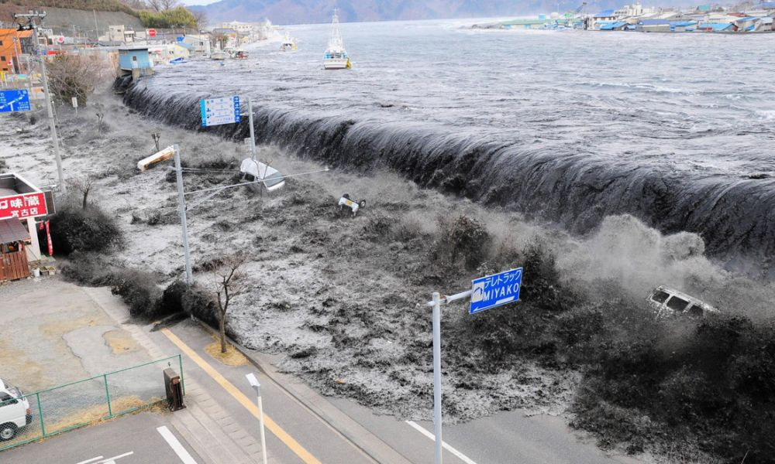
COS’E’?COME SI FORMANO?
ALTRI CASI: TERREMOTI,TSUNAMI,MAREMOTI ECC.
Con il termine di ‘’onda marina’’, si suole definire un caso particolare di onda fisica in cui è messa in moto la superficie d'acqua di un ampio bacino, come il mare o un esteso lago.
Una delle cause principali delle onde marine è l’azione del vento, ma più in generale esse dipendono in generale della circolazione atmosferica, collegata quindi anche a pressione e temperatura sia dell’aria che dell’acqua. I venti possono farsi sentire, nel mare aperto, fino ad una profondità massima di 150 metri. In questo caso l'onda si forma perché il vento spinge lo strato d'acqua superficiale.
Le onde sono anche formate dalle correnti marine che determinano la circolazione delle acque nei mari a causa della differente temperatura e salinità delle acque. Le correnti marine possono avere movimenti orizzontali e verticali.

Slide 10
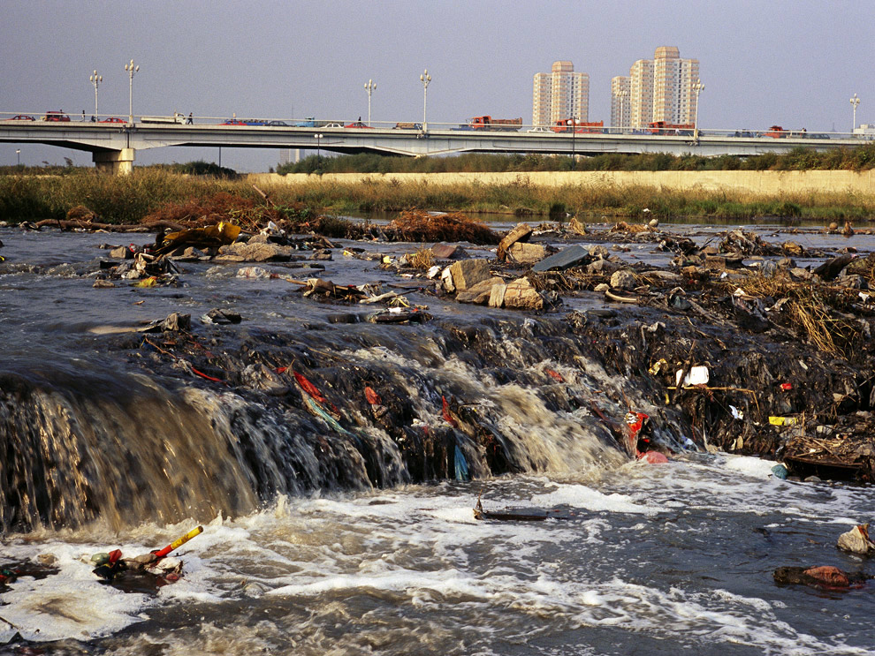
INQUINAMENTO IDRICO

Slide 11
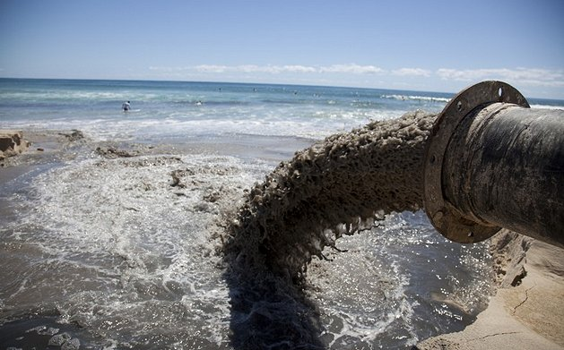
INQUINAMENTO
L'inquinamento idrico è un deterioramento legato agli ecosistemi che hanno come elemento principale l'acqua. Questo è causato da molteplici e specifici fattori: gli scarichi delle attività industriali e agricole e delle consuete attività umane che arrivano nei fiumi, nei laghi e nei mari.
inquinamento industriale: quotidianamente vengono scaricate sostanze inquinanti in quantità elevate da parte delle industrie, provocando danni all'intero ecosistema acquatico.
2. Inquinamento urbano: fa riferimento alle acque che derivano dagli scarichi di abitazioni, uffici e altre strutture che se non vengono sottoposte a trattamenti di depurazione andranno ad incidere nell'inquinamento idrico
3. Inquinamento da idrocarburi: è causato soprattutto dal petrolio che fuoriesce dalle petroliere, che è presente negli scarichi delle acque usate per lavare le cisterne petrolifere.

Slide 12
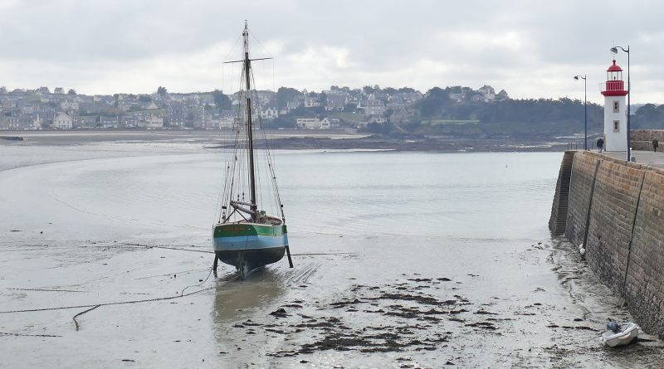
MAREA

Slide 13
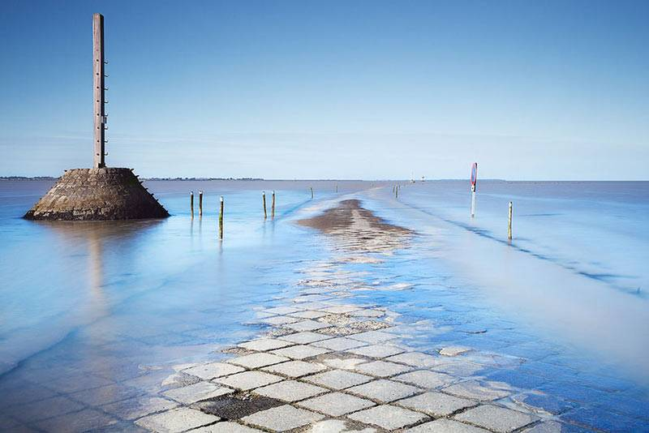
LA MAREA
La marea è un fenomeno periodico costituito da ampie masse d'acqua (oceani, mari e grandi laghi) che si innalzano (alta marea) e abbassano (bassa marea) anche di 10-15 metri con frequenza giornaliera o frazione di giorno (solitamente circa ogni sei ore) dovuto alla combinazione di due fattori:
l'attrazione gravitazionale esercitata sulla Terra dalla Luna, che, pur essendo circa duecento volte meno intensa dell'attrazione esercitata dal Sole, è la principale responsabile delle maree, in conseguenza del fatto che la misura del diametro terrestre non è del tutto trascurabile rispetto alla distanza tra la Luna e la Terra, mentre lo è rispetto alla distanza tra la Terra e il Sole.
2. la forza centrifuga dovuta alla rotazione del sistema Terra-Luna intorno al proprio centro di massa.

Slide 14
FINE
ANTONELLO NARDELLA
SEBASTIANO SCARATI
FRANCESCO MICHILLI
VINCENZO MASTRONARDI
LUIGI PASTO’
1F

